Slide 1
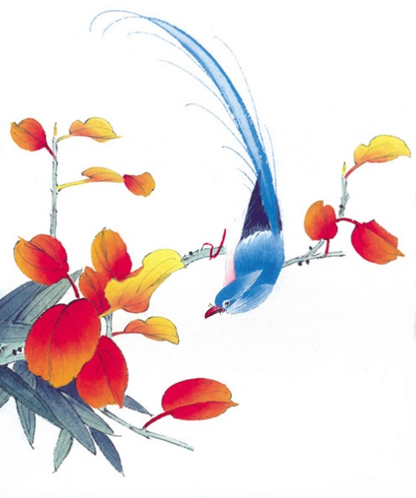


TRƯỜNG TRUNG HỌC CƠ SỞ ĐÔNG THẠNH
BÀI 1: GÓC VÀ CẠNH CỦA MỘT TAM GIÁC
Giáo viên: Nguyễn Thị Thúy Hồng

Slide 2

03:00
02:59
02:58
02:57
02:56
02:55
02:54
02:53
02:52
02:51
02:50
02:49
02:48
02:47
02:46
02:45
02:44
02:43
02:42
02:41
02:40
02:39
02:38
02:37
02:36
02:35
02:34
02:33
02:32
02:31
02:30
02:29
02:28
02:27
02:26
02:25
02:24
02:23
02:22
02:21
02:20
02:19
02:18
02:17
02:16
02:15
02:14
02:13
02:12
02:11
02:10
02:09
02:08
02:07
02:06
02:05
02:04
02:03
02:02
02:01
02:00
01:59
01:58
01:57
01:56
01:55
01:54
01:53
01:52
01:51
01:50
01:49
01:48
01:47
01:46
01:45
01:44
01:43
01:42
01:41
01:40
01:39
01:38
01:37
01:36
01:35
01:34
01:33
01:32
01:31
01:30
01:29
01:28
01:27
01:26
01:25
01:24
01:23
01:22
01:21
01:20
01:19
01:18
01:17
01:16
01:15
01:14
01:13
01:12
01:11
01:10
01:09
01:08
01:07
01:06
01:05
01:04
01:03
01:02
01:01
01:00
00:59
00:58
00:57
00:56
00:55
00:54
00:53
00:52
00:51
00:50
00:49
00:48
00:47
00:46
00:45
00:44
00:43
00:42
00:41
00:40
00:39
00:38
00:37
00:36
00:35
00:34
00:33
00:32
00:31
00:30
00:29
00:28
00:27
00:26
00:25
00:24
00:23
00:22
00:21
00:20
00:19
00:18
00:17
00:16
00:15
00:14
00:13
00:12
00:11
00:10
00:09
00:08
00:07
00:06
00:05
00:04
00:03
00:02
00:01
HOẠT ĐỘNG KHỞI ĐỘNG
00:00
Câu hỏi :
Dùng thước thẳng đo ba cạnh của tam giác nhóm mình đã chuẩn bị.
So sánh tổng độ dài hai cạnh với độ dài cạnh còn lại của tam giác của nhóm mình.
So sánh hiệu độ dài hai cạnh với độ dài cạnh còn lại của nhóm mình.
Tổng độ dài hai cạnh lớn hơn độ dài cạnh còn lại.
Hiệu độ dài hai cạnh nhỏ hơn độ dàia ạnh còn lại.

Slide 3

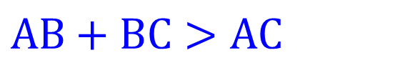
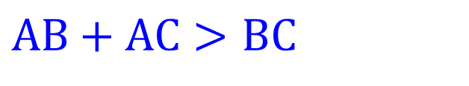
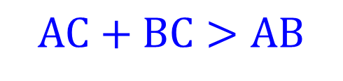
Tiết 2: QUAN HỆ GIỮA BA CẠNH CỦA MỘT TAM GIÁC
1. Định lí
Trong một tam giác, tổng độ dài hai cạnh bất kỳ bao giờ cũng lớn hơn độ dài cạnh còn lại.
Trong ABC ta luôn có các bất đẳng thức sau:
$$AB+BC>AC$$
$$AB+AC>BC$$
$$AC+BC>AB$$
Các bất đẳng thức trên được gọi là bất đẳng thức tam giác

Slide 4
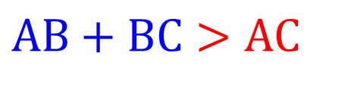
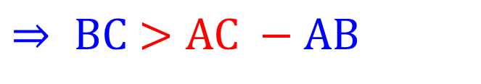

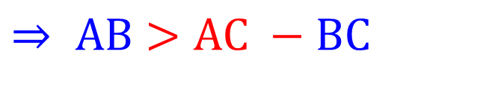
$$AB+BC>AC$$
$$⇒ AB>AC −BC$$
$$AB+BC>AC$$
$$⇒ BC>AC −AB$$
Hiệu độ dài hai cạnh nhỏ hơn độ dài cạnh còn lại.

Slide 5


Tiết 2: QUAN HỆ GIỮA BA CẠNH CỦA MỘT TAM GIÁC
2. Nhận xét:
Trong một tam giác, độ dài một cạnh bao giờ cũng lớn hơn hiệu và nhỏ hơn tổng độ dài của hai cạnh còn lại.
Trong ABC , với cạnh AB ta có :
$AC −BC<AB<AC+BC$
$$Hay :BC −AC<AB<BC+AC$$
Lưu ý: Khi xét độ dài ba đoạn thẳng có thỏa mãn bất đẳng thức tam giác hay không, ta chỉ cần so sánh độ dài lớn nhất với tổng của hai độ dài còn lại, hoặc so sánh độ dài nhỏ nhất với hiệu độ dài còn lại
Lưu ý : SGK /46

Slide 6
THỰC HÀNH NHÓM
Trong các bộ độ dài đoạn thẳng dưới đây, bộ ba nào có thể là độ dài ba cạnh của một tam giác?
7 cm ; 8 cm; 11cm
7 cm ; 9 cm; 16 cm
8 cm ; 9 cm; 16 cm

Slide 7
a) Ta có : 7 + 8 = 15 > 11
Vậy : Bộ ba độ dài đoạn thẳng 7 cm; 8 cm; 11 cm là độ dài ba cạnh của một tam giác.
b) Ta có : 7 + 9 = 16
Vậy : Bộ ba độ dài đoạn thẳng 7 cm; 9 cm; 16 cm không là độ dài ba cạnh của một tam giác.
c) Ta có : 8 + 9 = 17 > 16
Vậy : Bộ ba độ dài đoạn thẳng 9 cm; 8 cm; 16 cm là độ dài ba cạnh của một tam giác.

Slide 8

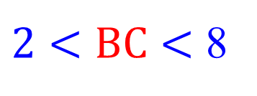
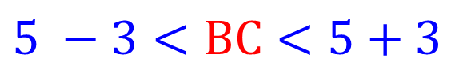
THỰC HÀNH NHÓM
Cho tam giác ABC với độ dài ba cạnh là một số nguyên. Nếu biết AB = 5cm, AC = 3cm. Độ dài cạnh BC là bao nhiêu xăng ti mét
Giải
Xét ABC , với cạnh BC ta có :
$$AB −AC<BC<AB+AC$$
$$5 −3<BC<5+3$$
$2<BC<$ 8
Vì độ dài BC là một số nguyên (cm) nên: $BC ε\left\{3;4;5;6;7\right\}$

Slide 9

Trong một tam giác, độ dài một cạnh bao giờ cũng lớn hơn hiệu và nhỏ hơn tổng các độ dài của hai cạnh còn lại.
QUAN HỆ GIỮA BA CẠNH CỦA MỘT TAM GIÁC
AB – AC < BC < AB + AC
AB – BC < AC < AB + BC
AC – BC < AB < AC + BC

Slide 10







TRÒ CHƠI
Nhạc nền

Slide 11









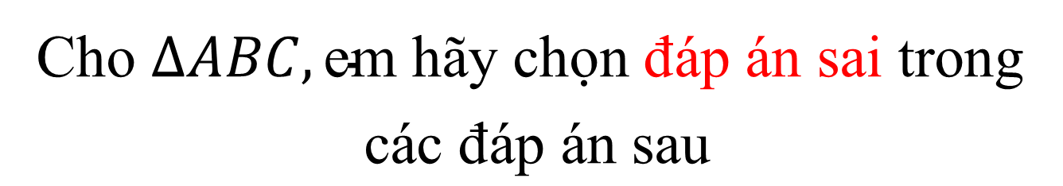
Cho $∆ABC,\text{em} \text{h}\text{ã}\text{y} \text{ch}\text{ọ}\text{n}\text{ đá}\text{p}\text{ á}\text{n} \text{sai} \text{trong} \text{c}\text{á}\text{c}\text{ đá}\text{p}\text{ á}\text{n} \text{sau}$
A. AB + BC > AC
B. BC – AB < AC
C. BC – AB < AC < BC + AB
D. AB – AC > BC
Khi đến mỗi Slide, thầy cô
nhấp chuột trái 1 lần hoặc
phím mũi tên qua phải thì câu hỏi và đáp án sẽ tự xuất hiện.
Sau khi HS đưa ra đáp án qua Camera, thầy cô nhấp vào đáp án đúng để xác nhận đáp án.
Để chuyển sang câu hỏi tiếp theo, thầy cô nhấp phím mũi tên qua phải 2 lần hoặc
nhấp chuột trái 2 lần.

Slide 12

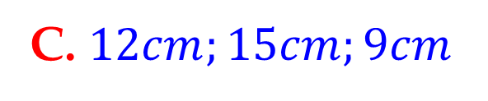
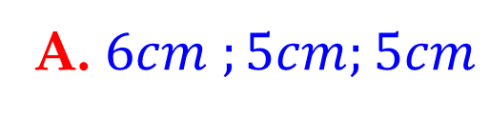
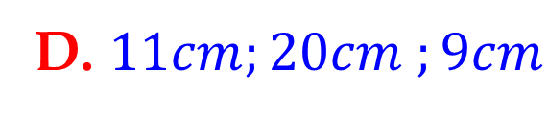
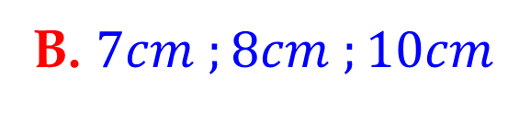
Dựa vào bất đẳng thức tam giác, kiểm tra xem bộ ba nào trong các bộ ba đoạn thẳng cho sau đây không thể là ba cạnh của một tam giác
A. $6cm ;5cm;5cm$
B. $7cm ;8cm ;10cm$
C. $12cm;15cm;9cm$
D. $11cm;20cm ;9cm$
Khi đến mỗi Slide, thầy cô
nhấp chuột trái 1 lần hoặc
phím mũi tên qua phải thì câu hỏi và đáp án sẽ tự xuất hiện.
Sau khi HS đưa ra đáp án qua Camera, thầy cô nhấp vào đáp án đúng để xác nhận đáp án.
Để chuyển sang câu hỏi tiếp theo, thầy cô nhấp phím mũi tên qua phải 2 lần hoặc
nhấp chuột trái 2 lần.

Slide 13
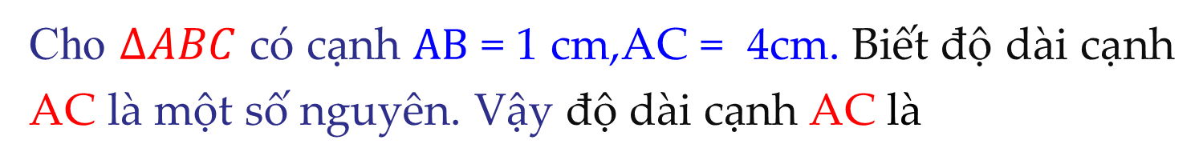
Cho $∆ABC$ có cạnh $AB$ = 1 cm,AC = 4cm. Biết độ dài cạnh AC là một số nguyên. Vậy độ dài cạnh AC là
A. 2 cm
B. 4 cm
C. 3 cm
D. 1 cm
Khi đến mỗi Slide, thầy cô
nhấp chuột trái 1 lần hoặc
phím mũi tên qua phải thì câu hỏi và đáp án sẽ tự xuất hiện.
Sau khi HS đưa ra đáp án qua Camera, thầy cô nhấp vào đáp án đúng để xác nhận đáp án.
Để chuyển sang câu hỏi tiếp theo, thầy cô nhấp phím mũi tên qua phải 2 lần hoặc
nhấp chuột trái 2 lần.

Slide 14
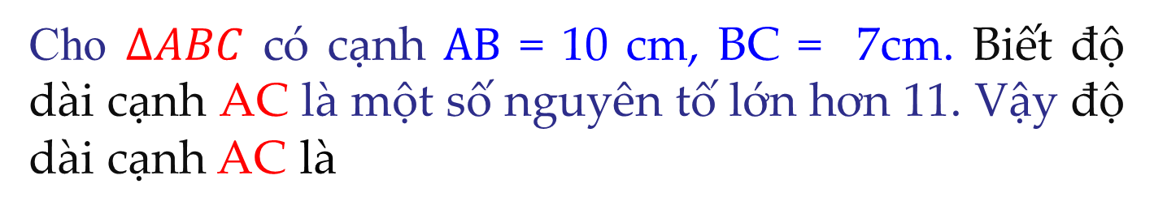
Cho $∆ABC$ có cạnh $AB$ = 10 cm, BC = 7cm. Biết độ dài cạnh AC là một số nguyên tố lớn hơn 11. Vậy độ dài cạnh AC là
A. 15 cm
B. 17 cm
C. 13 cm
D. 19 cm
Khi đến mỗi Slide, thầy cô
nhấp chuột trái 1 lần hoặc
phím mũi tên qua phải thì câu hỏi và đáp án sẽ tự xuất hiện.
Sau khi HS đưa ra đáp án qua Camera, thầy cô nhấp vào đáp án đúng để xác nhận đáp án.
Để chuyển sang câu hỏi tiếp theo, thầy cô nhấp phím mũi tên qua phải 2 lần hoặc
nhấp chuột trái 2 lần.

Slide 15


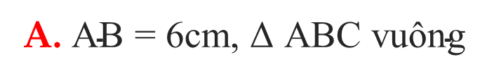
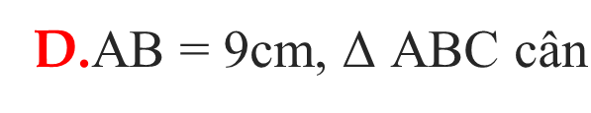
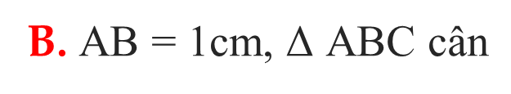
Cho Δ ABC với hai cạnh BC = 1cm; AC = 9cm. Tìm độ dài cạnh AB, biết độ dài cạnh này là một số nguyên (cm). Δ ABC là tam giác gì?
A. $\text{AB}\text{ = 6}\text{cm}\text{, }\text{Δ} \text{ABC} \text{vu}\text{ô}\text{ng}$
B. $\text{AB}\text{ = 1}\text{cm}\text{, }\text{Δ} \text{ABC} \text{c}\text{â}\text{n}$
C.$\text{AB}\text{ = 10}\text{cm}\text{, }\text{Δ} \text{ABC} \text{vu}\text{ô}\text{ng}$
D.$\text{AB}\text{ = 9}\text{cm}\text{, }\text{Δ} \text{ABC} \text{c}\text{â}\text{n}$
Khi đến mỗi Slide, thầy cô
nhấp chuột trái 1 lần hoặc
phím mũi tên qua phải thì câu hỏi và đáp án sẽ tự xuất hiện.
Sau khi HS đưa ra đáp án qua Camera, thầy cô nhấp vào đáp án đúng để xác nhận đáp án.
Để chuyển sang câu hỏi tiếp theo, thầy cô nhấp phím mũi tên qua phải 2 lần hoặc
nhấp chuột trái 2 lần.

Slide 16

CẢM ƠN CÁC BẠN
ĐÃ GIẢI CỨU CHÚNG TỚ!

Slide 17
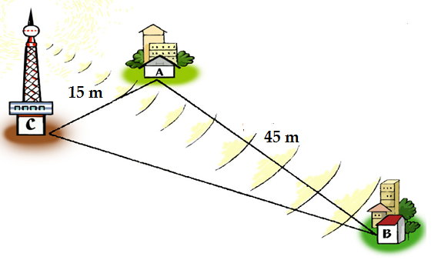
THỰC HÀNH NHÓM
Trong trường học, người ta đánh dấu ba khu vực A,B,C là ba đỉnh của một tam giác , biết các khoảng cách AC = 15cm, AB = 45 cm.
a)Nếu đặt ở khu vực C một thiết bị phát Wifi có bán kính hoạt động 30m thì tại khu vực B có nhận được tín hiệu không? Tại sao?
b) Cũng câu hỏi như trên với thiết bị phát Wifi có bán kính hoạt động 60m

Slide 18
3. LUYỆN TẬP - VẬN DỤNG
Bài 6/SGK – 47
Xét ΔABC, với cạnh BC ta có:
(BĐT tam giác)
a) Nếu đặt tại C thiết bị wifi có bán kính hoạt động bằng 30 m thì thì khu vực B không nhận được tín hiệu
b) Nếu đặt tại C thiết bị wifi có bán kính hoạt động bằng 60 m thì thì khu vực B không nhận được tín hiệu

Slide 19
HƯỚNG DẪN VỀ NHÀ
Nắm vững bất đẳng thức tam giác.
- BTVN: Bài 4;5 SGK/47 ; Bài 4;5;6 SBT/42
Chuẩn bị bài tiếp theo: Bài 2: Tam giác bằng nhau

